Slide 1
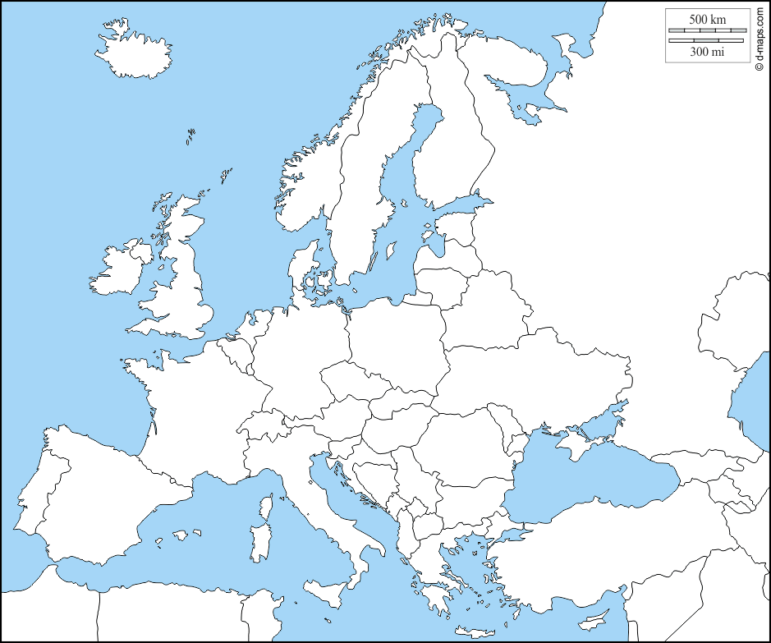
Source : https://d-maps.com/carte.php?num_car=2232&lang=fr

Slide 2
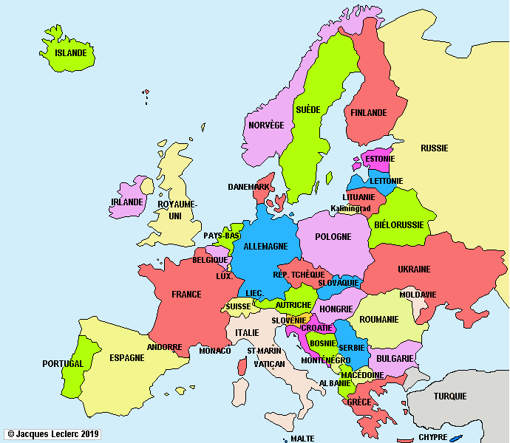
Correction
Source : https://www.axl.cefan.ulaval.ca/europe/Europe-MAP.htm

Slide 3
France | Italie | Espagne
Suisse | Belgique | Allemagne
Royaume-Uni | Portugal | Pays-Bas
Danemark | Autriche | Suède
Norvège | Finlande | Roumanie
Luxembourg | Lituanie | Lettonie
Estonie | Ukraine | Grèce
Irlande | Hongrie | Islande

Slide 4
Slovénie | Slovaquie | Serbie
Monténégro

Slide 5
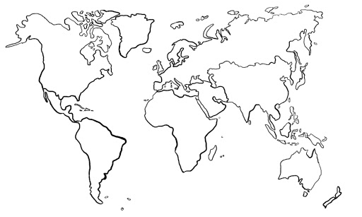

Slide 6
Europe | Afrique
Asie | Océanie
Amérique du Nord
Amérique du Sud

Slide 7
Océan Atlantique | Océan Indien
Océan Pacifique | Océan Arctique
Océan Antarctique

Slide 8
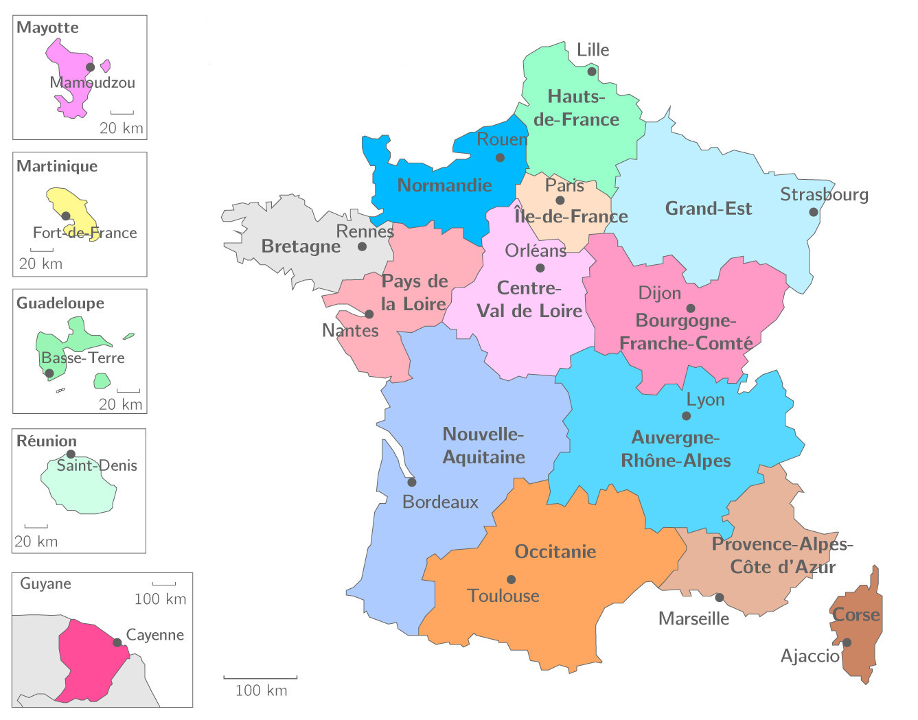
Source : https://www.regions-et-departements.fr/regions-francaises

Slide 9
Bretagne | Normandie
Ile-de-France | Grand Est
Bourgogne – Franche - Comté
Provence-Alpes-Côte-d’Azur
Nouvelle-Aquitaine
Centre-Val de Loire
Corse | Pays de la Loire
Occitanie | Hauts de France
Auvergne-Rhône-Alpes

Slide 10
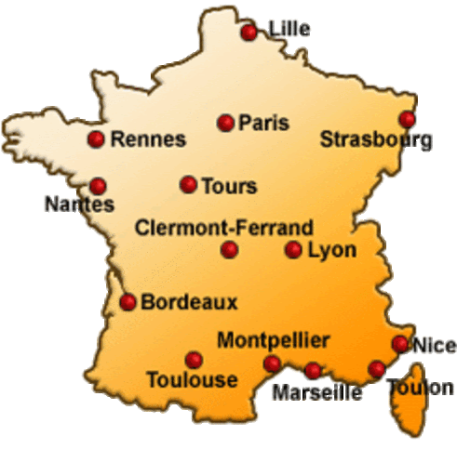
Source : https://bleufr.blogspot.com/2012/07/les-12-plus-grandes-villes-de-france.html

Slide 11
Paris | Lille | Strasbourg
Nantes | Lyon | Bordeaux
Toulon | Nice | Montpellier
Tours | Rennes | Toulouse
 |  | Marseille

